Slide 1
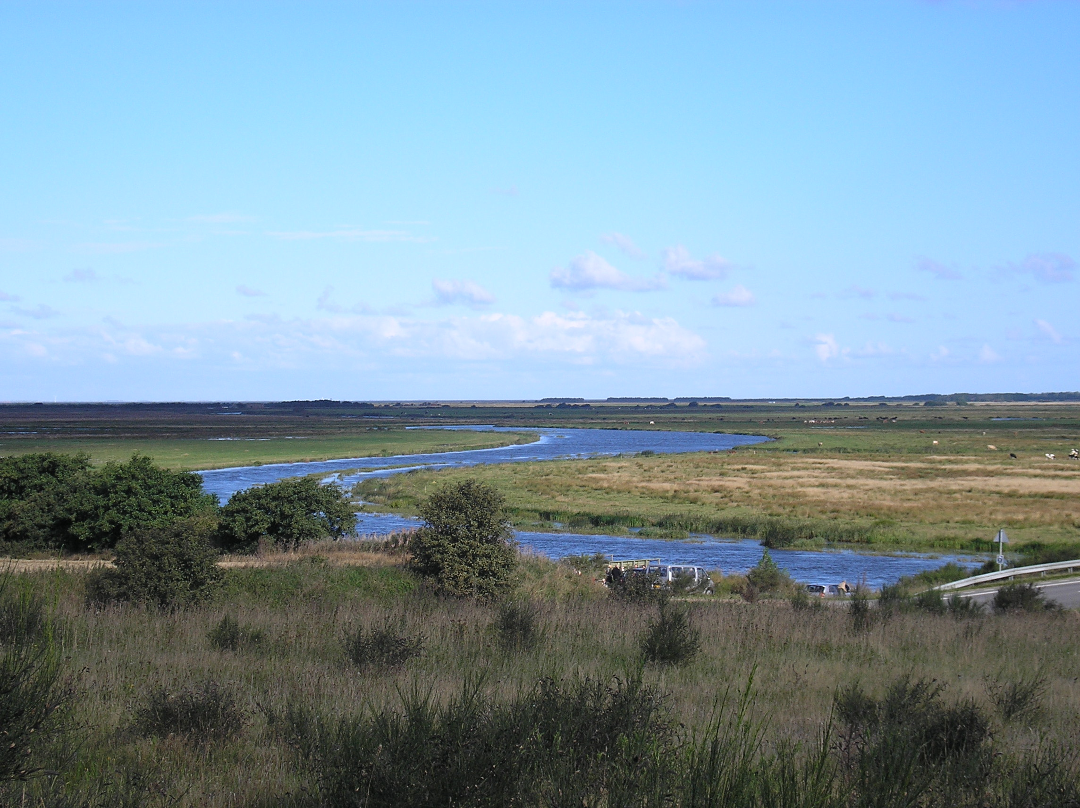
NATURENS RIGE som
Naturkommune?

Slide 2
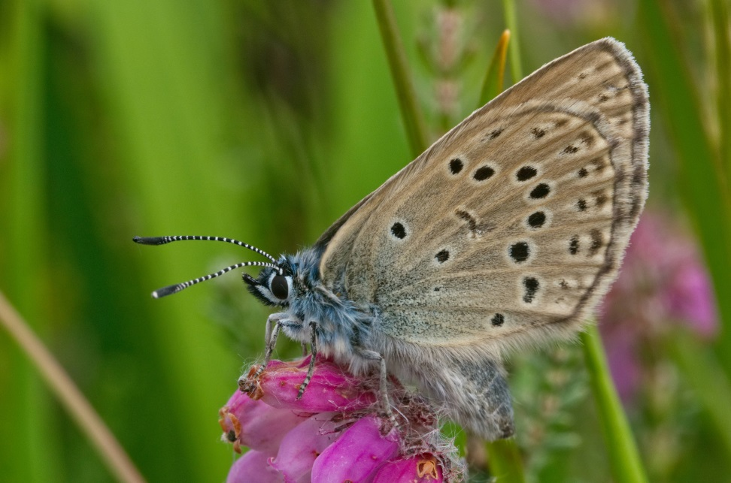
Vi er midt i en biodiversitetskrise
FN’s biodiversitetspanel konkluderede i maj 2019, at fjerdedel af verdens arter er truet af udryddelse
Det sker hurtigere end i de seneste 10 mio. år
Vi er i gang med den 6. masseudryddelse af arter

Slide 3
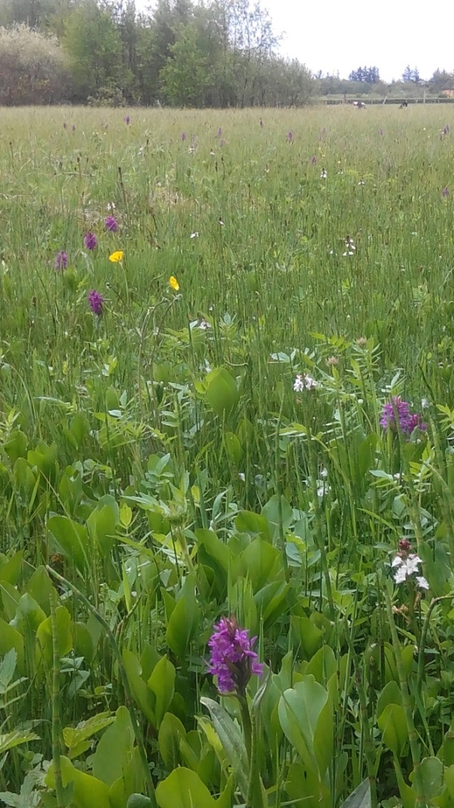
Hvorfor er tab af biodiversitet et problem?
”Problemet er ikke blot at selve arten forsvinder, men også den funktion, arten har. F.eks. insekter som bestøvere eller som føde for andre arter.”
Professor Anders Barfod
Århus Universitet

Slide 4
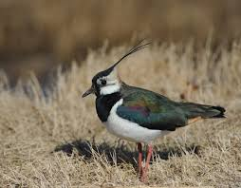
Også i Danmark står det skidt til:
90 procent af vores naturtyper og
39 procent af arterne under Habitat-direktivet er i
”ugunstig bevarings- status”
(DCE status for dansk natur til EU 2014. Status 2019: Ingen ændring.)

Slide 5
Truede og sårbare arter i Ringkøbing-Skjern Kommune:
Rødliste-arters situation:
Forsvundet: 1
Kritisk truet: 6
Moderat truet: 35
Sårbar: 68
Næsten truet: 58
Hvilke artstyper:
Pattedyr: 1
Ynglefugle: 27
Ferskvandsfisk: 3
Hvirvelløse dyr: 34
Karplanter: 39
Laver: 12
Øvrige svampe: 52

Slide 6
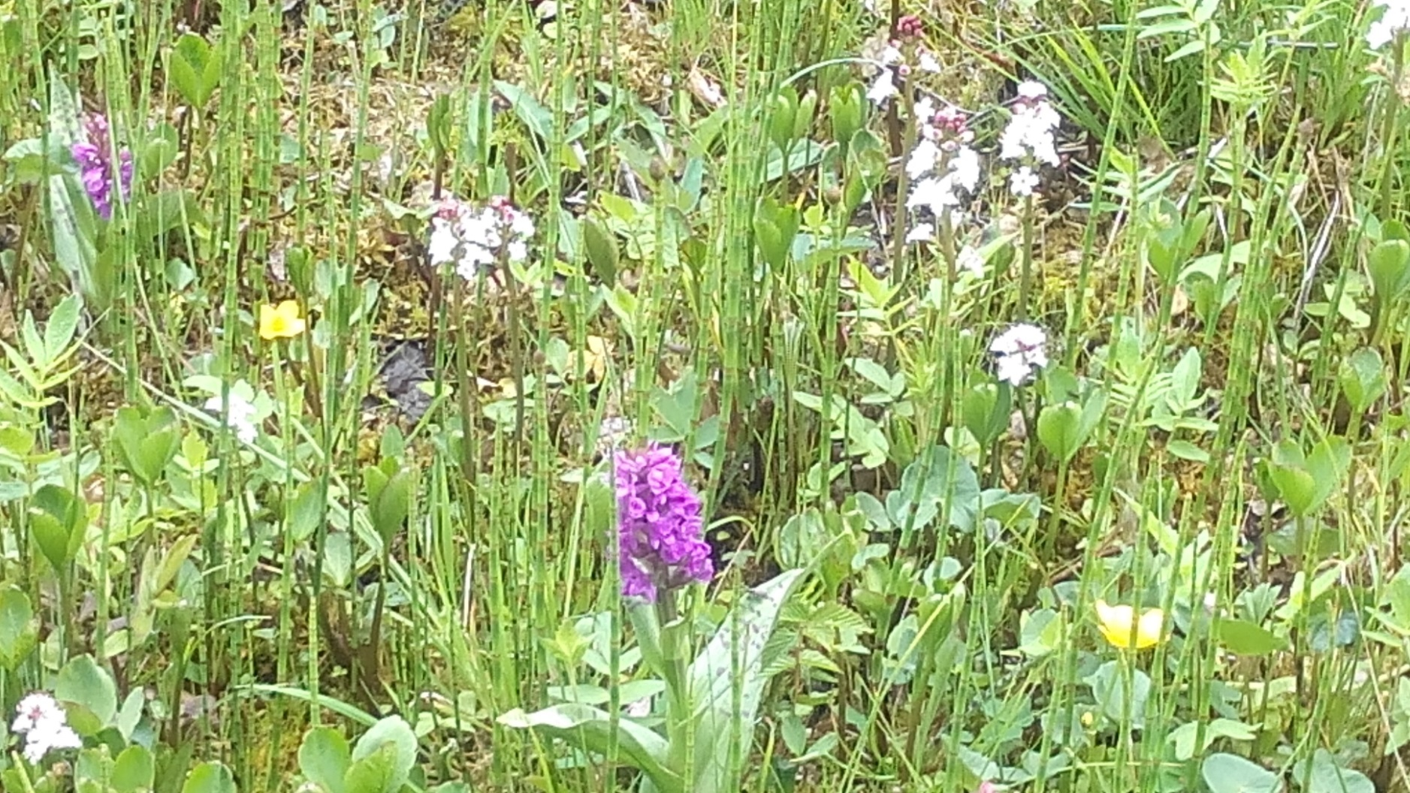
EU og Danmark har forpligtet sig til at standse tabet af biodiversitet i 2020. Så det haster!

Slide 7
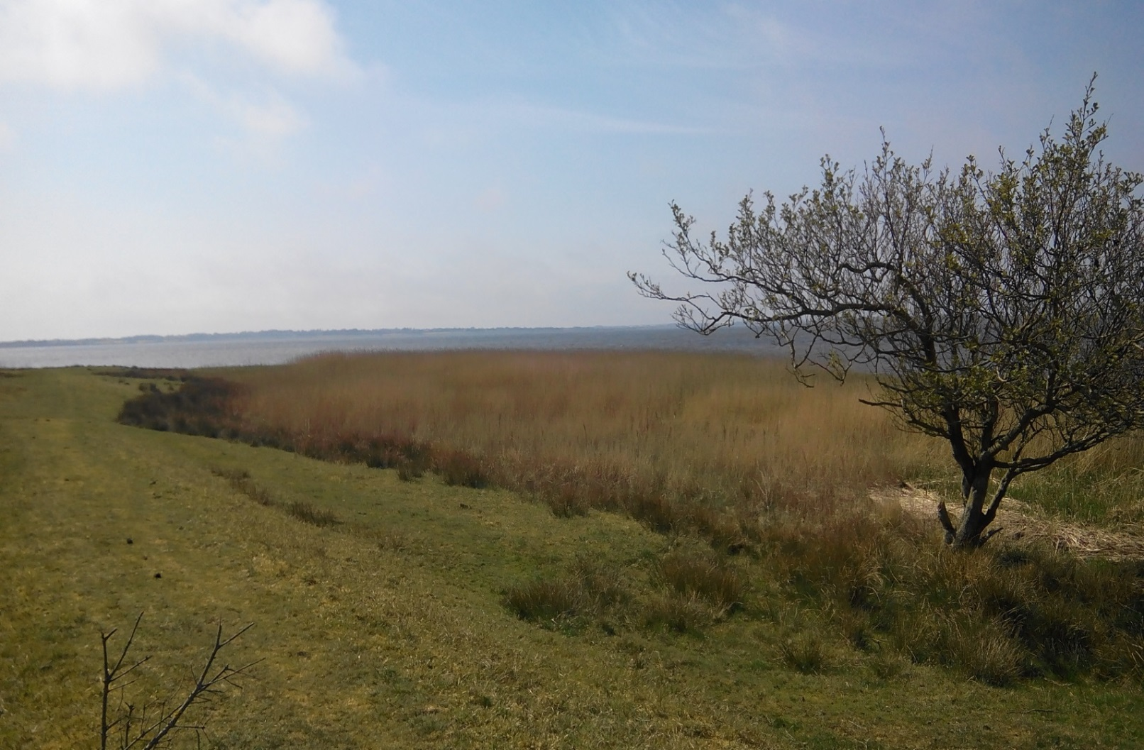
”De 98 danske kommuner, som med kommunalreformen overtog ansvaret for naturbeskyttelsen i det åbne land, har en central rolle i opfyldelsen af målet om at stoppe tabet af biodiversitet.” (Miljøstyrelsen)

Slide 8
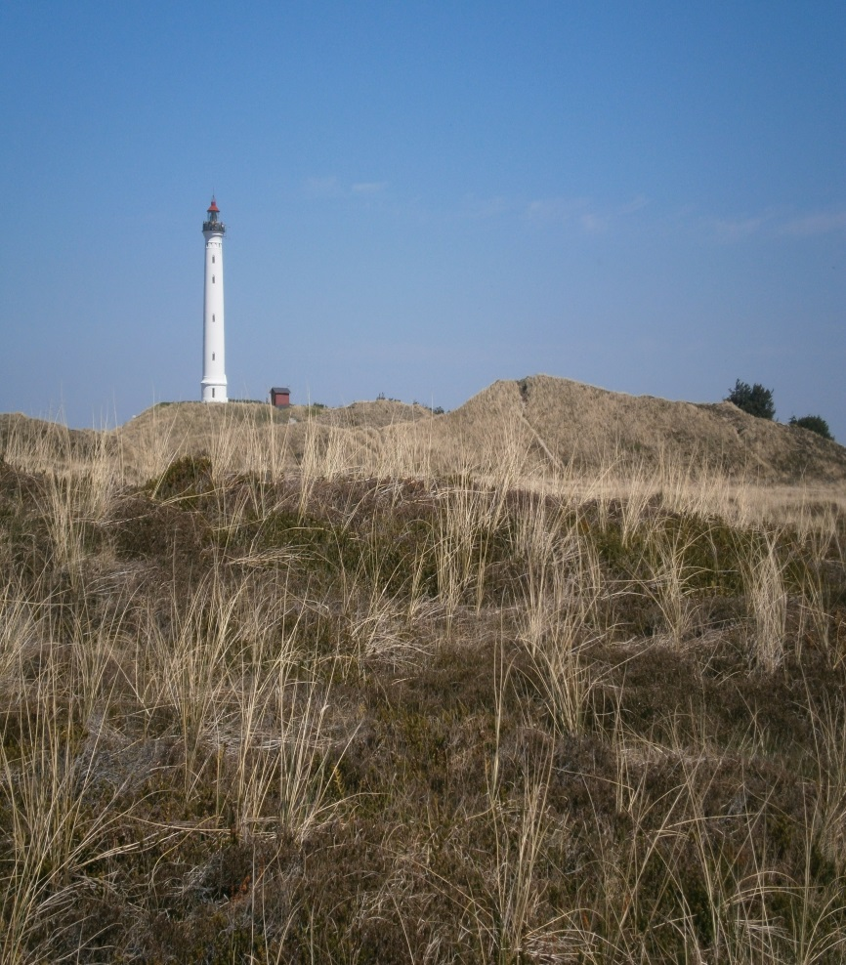
Kommunen har en vision og et mål for naturen og biodiversiteten
”Naturen og den biologiske mangfoldighed skal være med til at danne rammen for folks livskvalitet og oplevelser samt for kommunens udvikling”.
Natur- og ressourcepolitikken

Slide 9
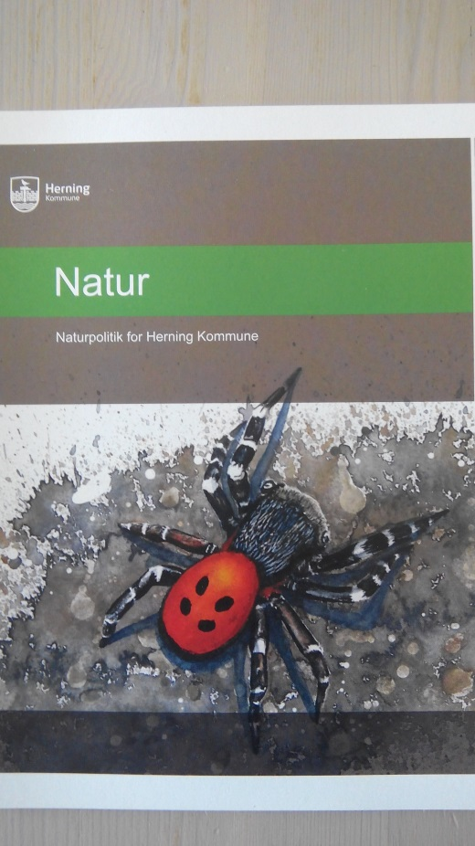
Omkring halvdelen af kommunerne har en naturpolitik. Vores tre nabokommuner har:
Herning fik en naturpolitik i 2008
Holstebro fik en naturpolitik i 2011
Varde fik en naturpolitik i 2017

Slide 10
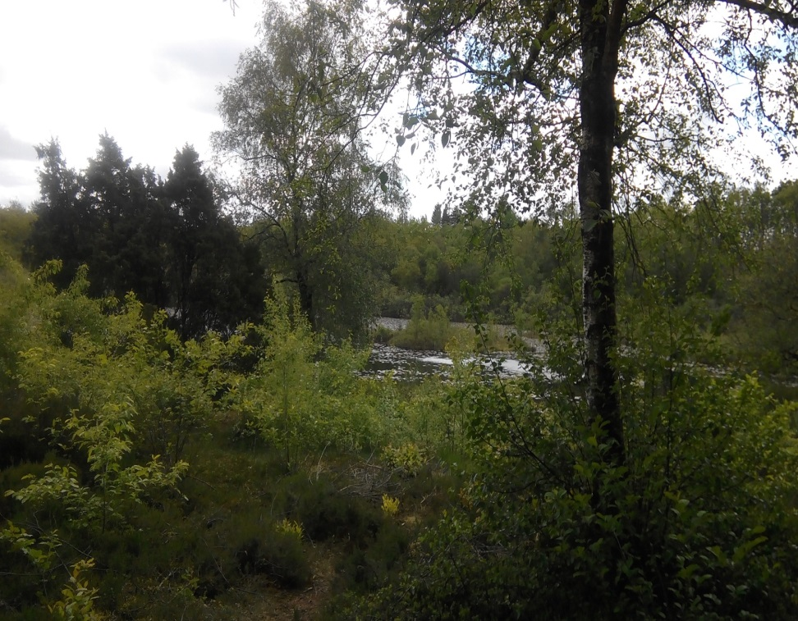
En naturpolitik kan:
Skaffe overblik over naturen og opgaverne
Fokusere indsatsen
Hjælpe med at prioritere midlerne, så man får mest biodiversitet for pengene

Slide 11
Herning Kommune (31 sider)
I naturpolitikken fra 2008/2013 fastsattes 10 mål. Ved evaluering i 2019 var 8 af de 10 mål nået
Fokuserer især på 70 udvalgte arter, hvis levesteder løbende forbedres
Evaluerer indsatsen hvert år og fremlægger status offentligt

Slide 12
Holstebro Kommune (55 sider)
Naturpolitikken beskriver 4 naturtyper: Skove. Natur på land. Søer og vandløb. Hav, kyst og fjord
Hver naturtype beskrives nøje, inklusive udfordringer og ansvarsarter
For hver naturtype sættes konkrete mål og delmål for handlinger og drift med fokus på biologisk mangfoldighed

Slide 13
Varde Kommune (26 sider)
Naturpolitikken er beskrevet i 8 indsatsområder
Målet er at standse tabet af biodiversitet, løfte den kommunale indsats og øge viden om naturen
Der laves en handlingsplan hvert 3. år
Naturpolitikken tog afsæt i et natur-seminar for politikere, embedsmænd og Grønt Råd med faglige oplæg. Det gentages hvert år

Slide 14
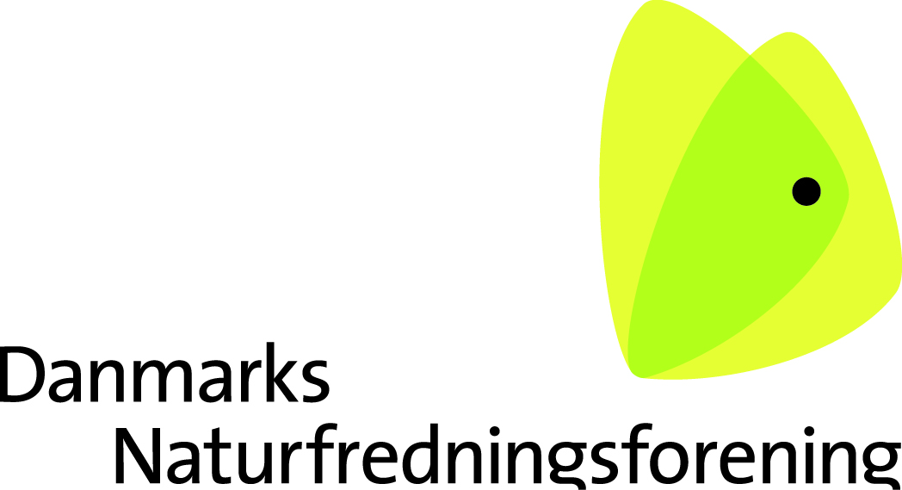
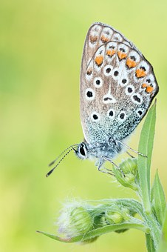
DN har iværksat en kampagne for at få flere kommuner til at blive Naturkommuner, dvs. lave en naturpolitik og handlingsplaner
En naturpolitik kan fremme den biologiske mangfoldighed og give meget mere kvalitet i naturen
En naturpolitik kan give PR overfor borgere og turister, fremme deres bevidsthed og viden om kommunens natur-kvaliteter

Slide 15
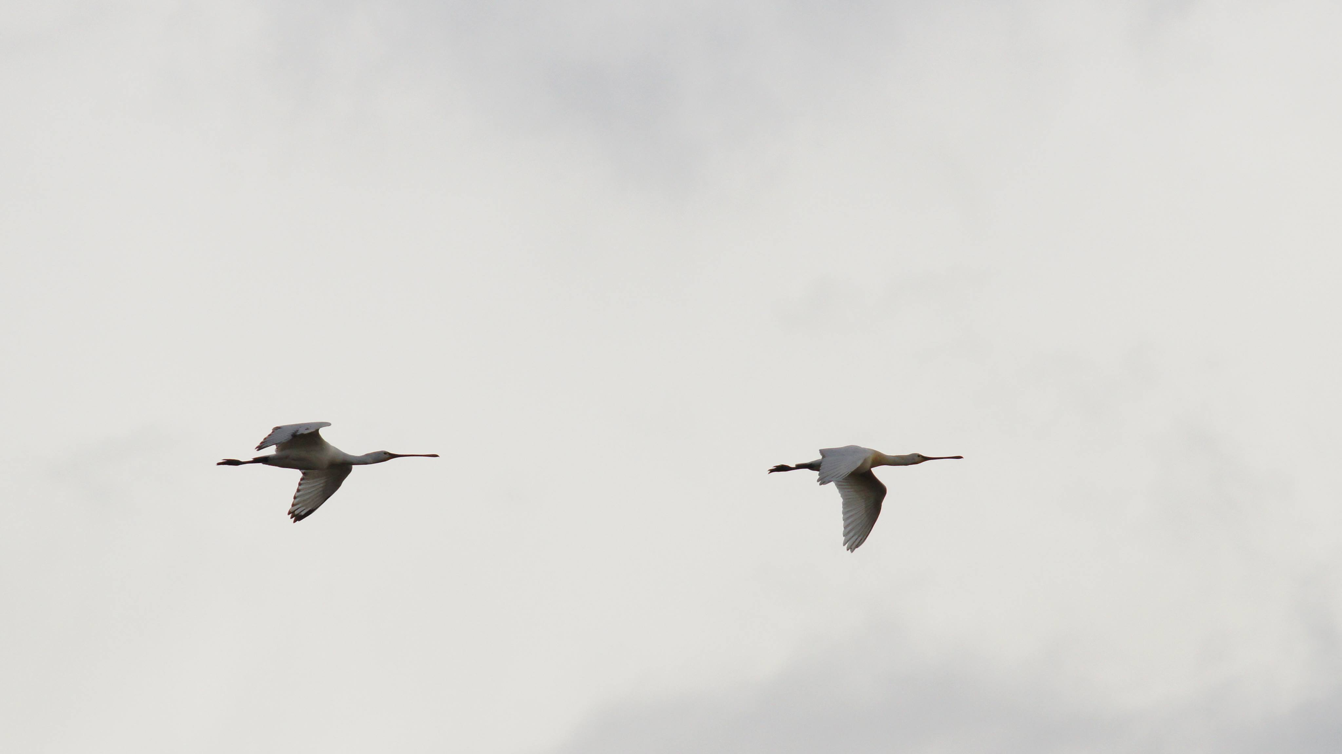
Ingen krav eller kriterier fra DN
For at blive Naturkommune stilles ingen krav fra DN om, at kommunen har store naturarealer eller afsætter konkrete ressourcer.
Kommunen skal heller ikke opfylde en række kriterier.

Slide 16
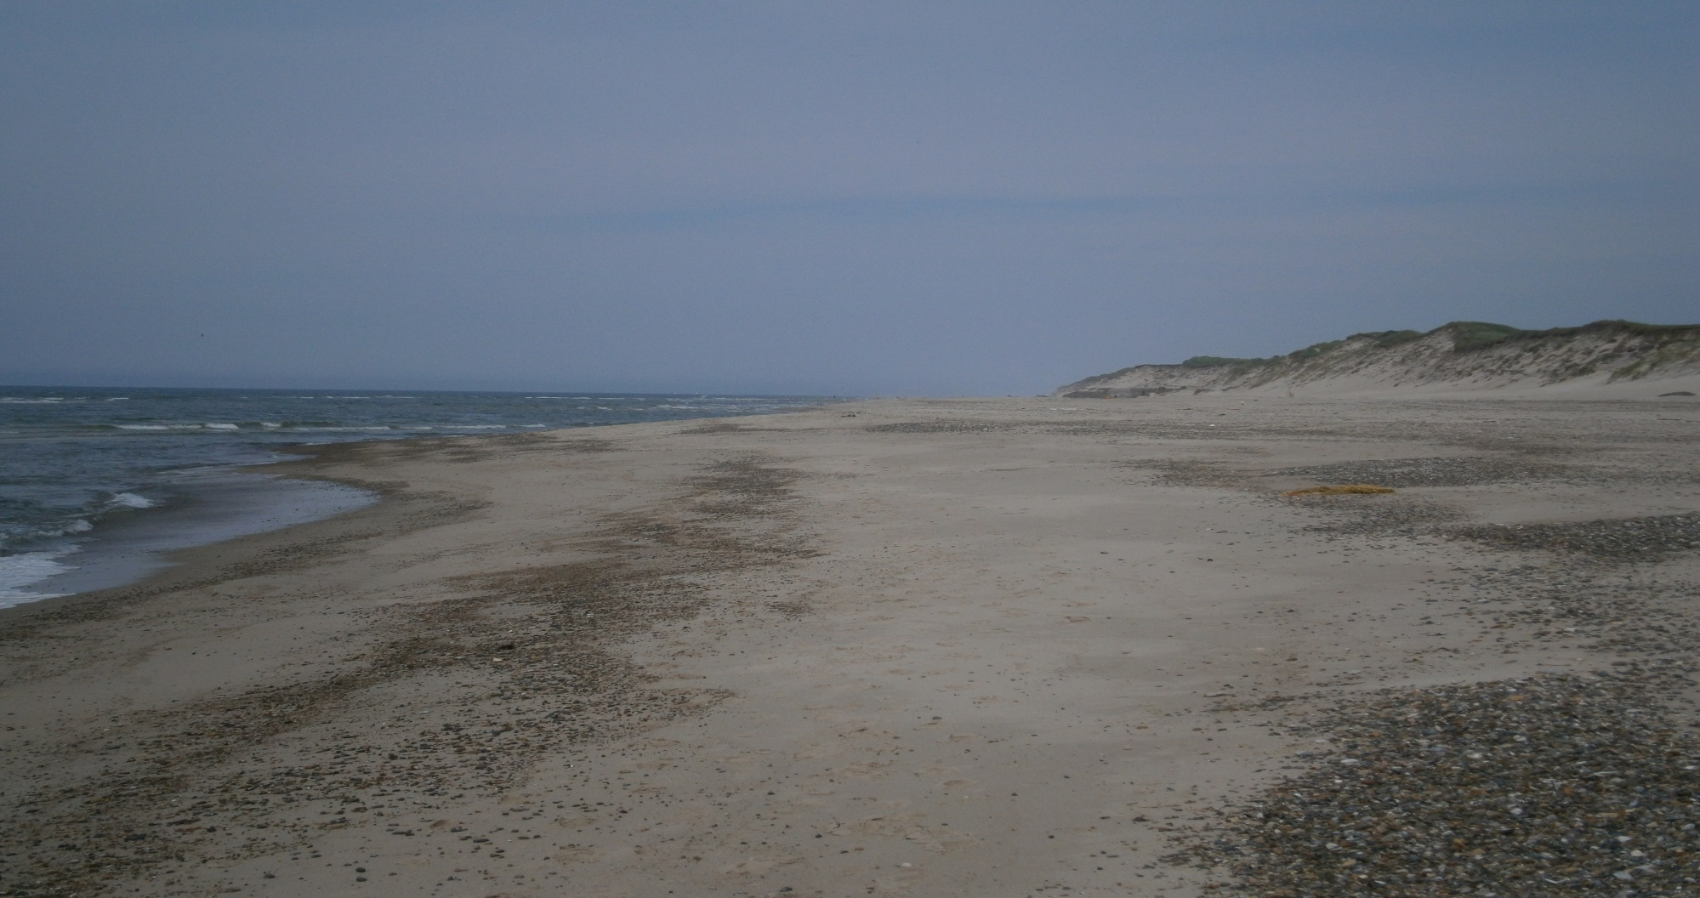
Hvad er en Naturkommune?
En Naturkommune vedtager en naturpolitik og regelmæssige handlingsplaner
En Naturkommune har natur og biodiversitet som en del af sit DNA og sin daglige praksis
En Naturkommune arbejder strategisk og vidensbaseret for at skabe mere og rigere natur

Slide 17
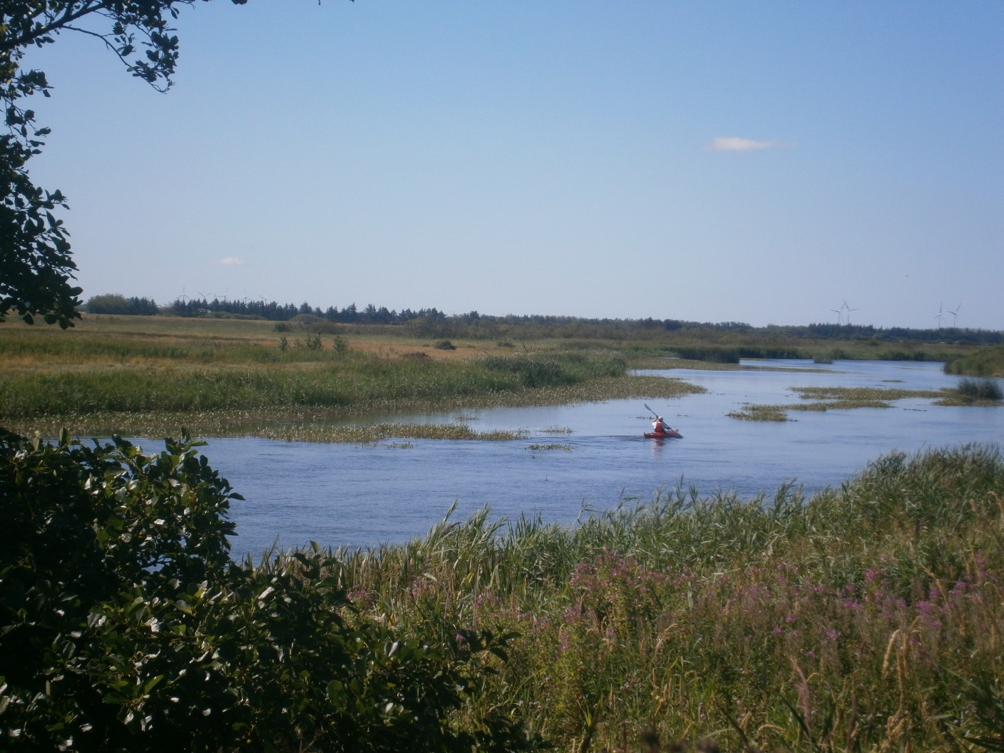
Hvis vi vil være Naturkommune, hvordan kommer vi så i gang?

Slide 18

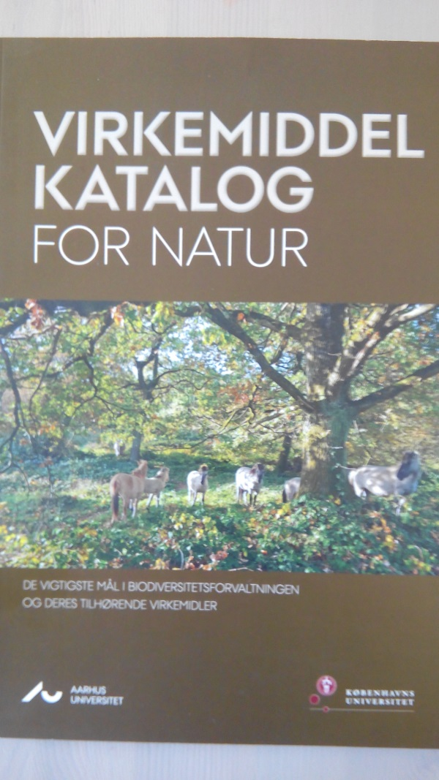
DN har i samarbejde med kommuner, KL og forskere produceret en masse materiale til kommuner, der vil i gang med arbejdet

Slide 19
Inspirationskataloget (40 s.)
En inspiration og vejledning til politikere og især administration
Beskriver 7 trin i processen mod en naturpolitik
Trinene illustreres med eksempler fra kommuner, der har en naturpolitik

Slide 20
Virkemiddelkataloget (52 s.)
Beskriver de vigtigste mål i biodiversitets-forvaltningen og deres virkemidler
Virkemidler beskrives for en række forskellige natur-zoner
Er udarbejdet af forskere ved Aarhus og Københavns Universiteter

Slide 21
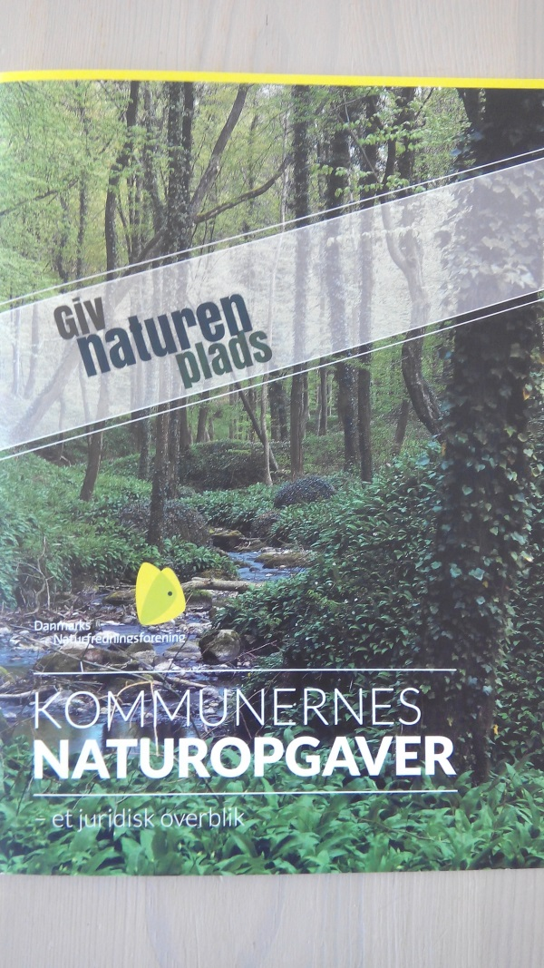
Pjece om kommunernes naturopgaver
DN’s pjece Kommunernes Naturopgaver er første samlede overblik over kommunernes naturopgaver og forpligtelser
Den viser, at mange af en Naturkommunes opgaver skal varetages ifølge lovgivningen

Slide 22
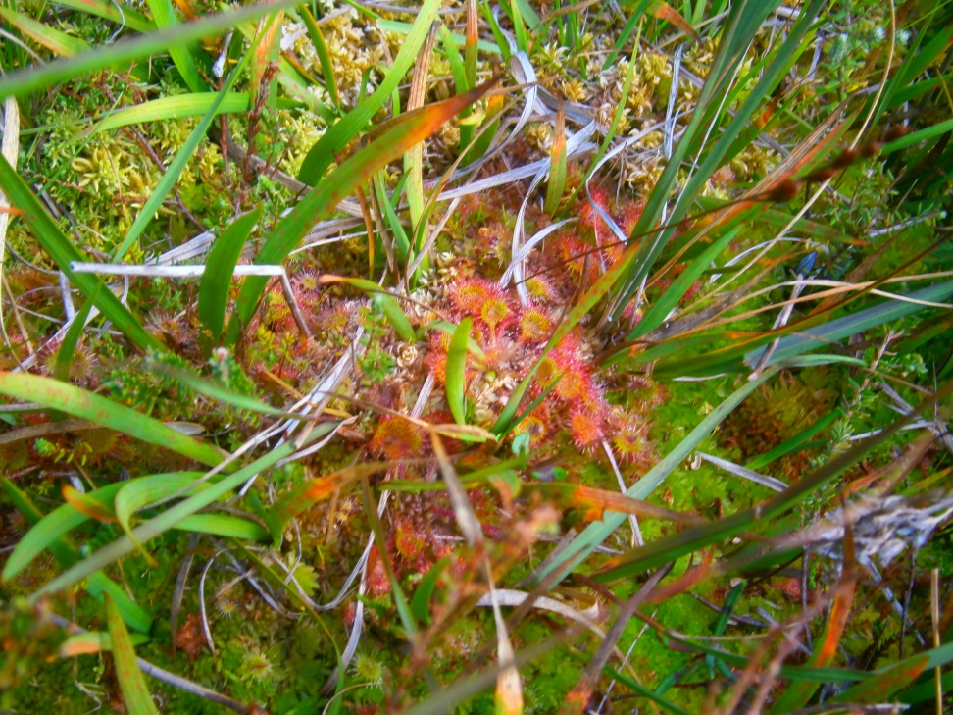
Elementer til en naturpolitik haves:
Kommuneplanen
Grønt Danmarkskort
Landskabskarakteranalysen
Natura 2000 planer
Listen over fredede områder
Kortlagte § 3 områder
Eksisterende plejeplaner
Liste over rødlistearter i kommunen
Liste over ansvarsarter i kommunen

Slide 23
En køreplan kunne være:
Udarbejd en naturpolitik (fastsæt f.eks. 10 mål som Herning). Brug DN’s inspirationskatalog som køreplan for det arbejde
Udarbejd herefter handlingsplan for et begrænset antal år (f.eks. 3 år som Varde Kommune)
Evaluér handlingsplanen 1 x årligt og send evalueringen i høring
Juster målsætninger og handlingsplaner efter høringen
Udarbejd naturpolitikken parallelt med og integreret i kommuneplan-revisionen

Slide 24
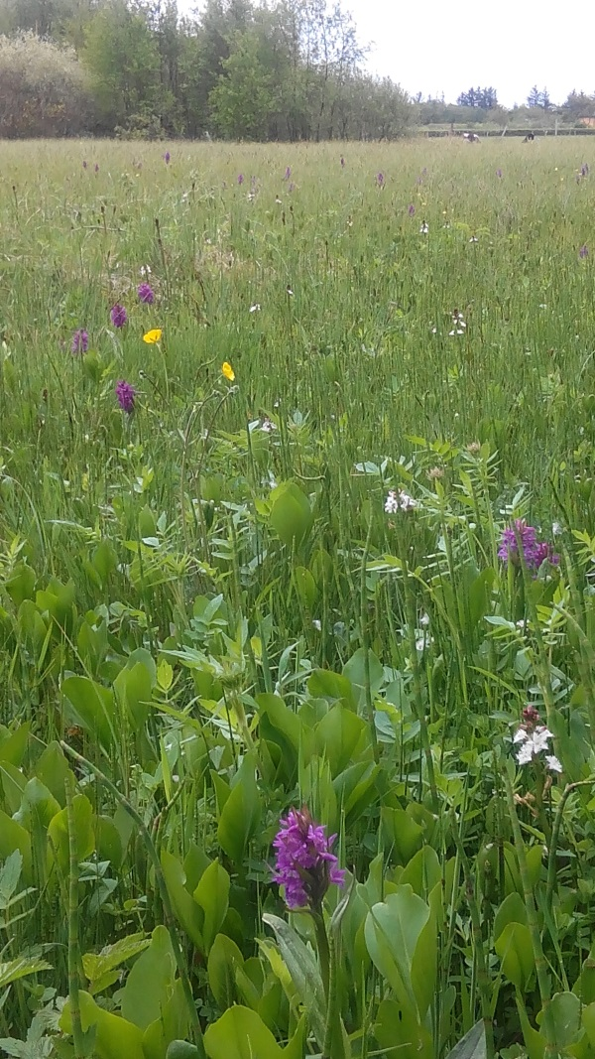
Kommunen kan søge statsstøtte til nogle af naturplejeopgaverne:
I maj 2019 vedtog den daværende regering og DF en pulje på 112,7 mio. kr. til natur og truede arter
Der er afsat midler til at støtte kommunerne i at hjælpe rødlistearter og truede arter indenfor Grønt Danmarkskort

Slide 25
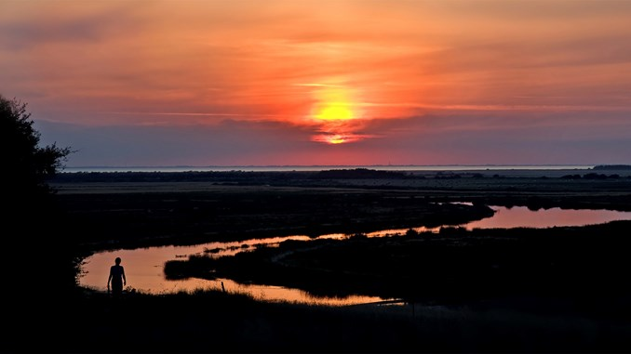
Er det ikke oplagt, at Naturens Rige bliver Naturkommune?

